Slide 1
On-Device Training
CheolHyeon Kwon
CHANGWON NATIONAL UNIVERSITY

Slide 2
Train Speed
수정한 어플리케이션은 메모리에 1700장을 저장
학습 속도를 실험
기존의 어플리케이션에 1700장을 저장 후 학습
수정한 어플리케이션에 1700장을 저장 후 학습
두 어플리케이션 모두 1.1 ~ 1.3초 정도 소요

Slide 3
FileChannel, ByteBuffer
FileChannel과 ByteBuffer.asFloatBuffer()를 사용
Write
FileChannel.position()을 통해 포인터 이동
ByteBuffer의 크기를 할당
ByteBuffer.asFloatBuffer().put()을 통해 float[] 를 파일에 저장
Read
FileChannel.position()을 통해 포인터 이동
ByteBuffer의 크기를 할당
ByteBuffer.asFloatBuffer().get()을 통해 float[] 를 그대로 읽음

Slide 4
Train speed
1700장 메모리에 저장, 샘플 2400장 추가 후 학습
샘플 추가 시간 : 4분 25초
학습 시간 : 2.1초
기존 52초에 비해 상당히 큰 소요 시간 감소

Slide 5
Inference Performance
파일 입출력 방식의 성능을 클래스별 10장씩 40개의 샘플을 통해 추론 성능 검증
a, b, c, d 클래스는 각각 마우스, USB, 지갑, 휴대전화 로 실험하였음.
각 클래스를 번갈아 가며 샘플 추가
각 클래스당 샘플 10장씩 차례로 추가
a
b
c
d
a
b
c
d
a
b
c
d
add sequence
a
a
a
b
b
b
c
c
c
d
d
d
add sequence

Slide 6
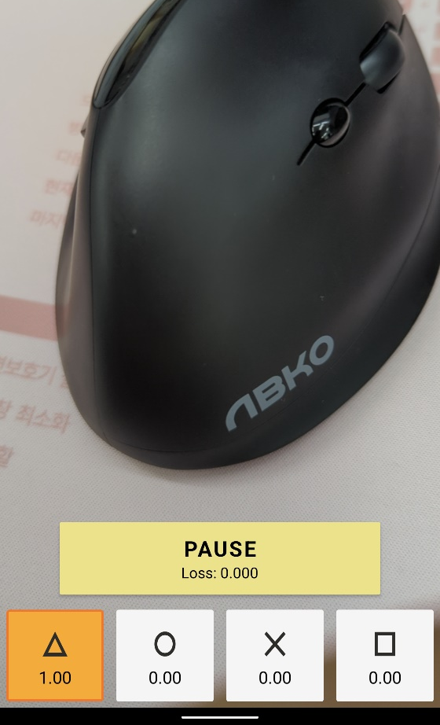
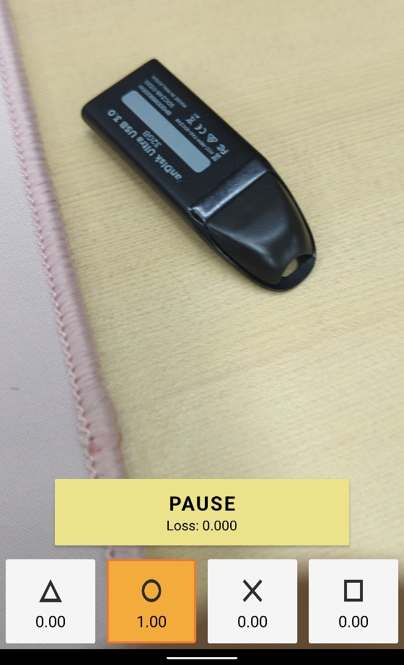
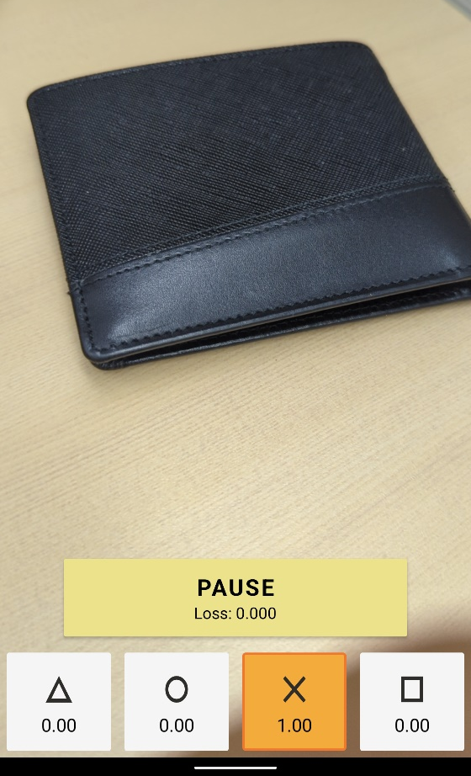
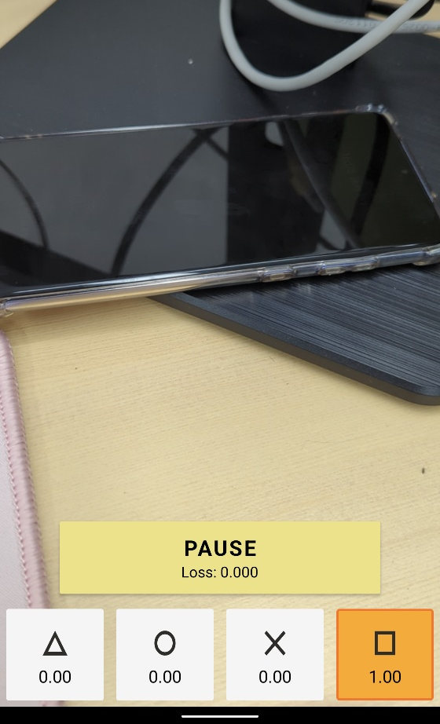
Inference Performance
각 클래스를 번갈아 가며 샘플을 추가했을 때
추론 성능이 기존 어플리케이션과 비슷하게 정확한 학습 결과를 나타냄
Loss: 0.000
Loss: 0.000
Loss: 0.000
Loss: 0.000

Slide 7
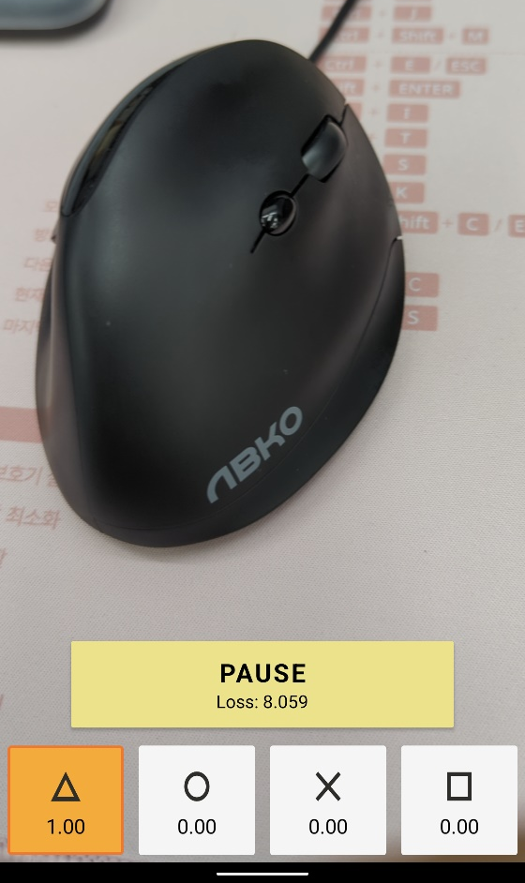
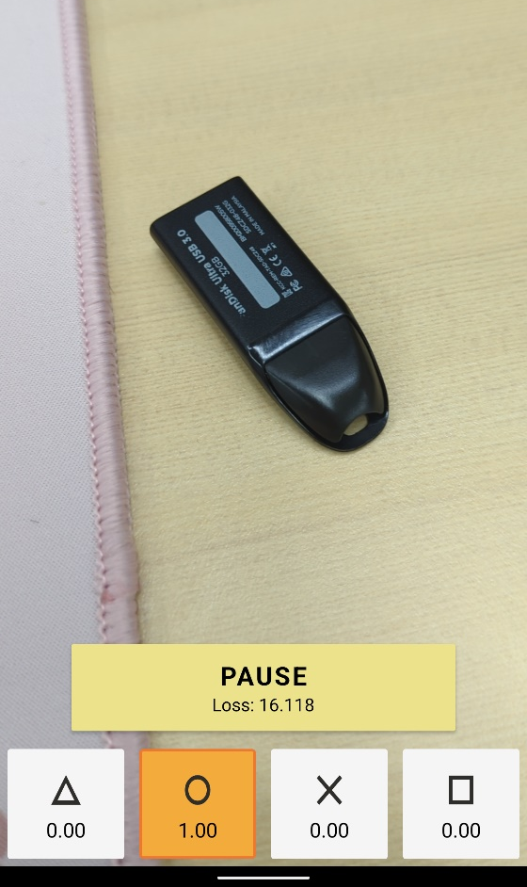
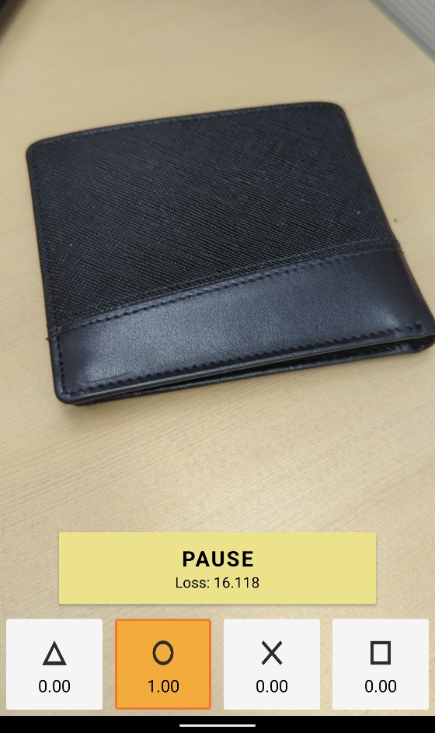
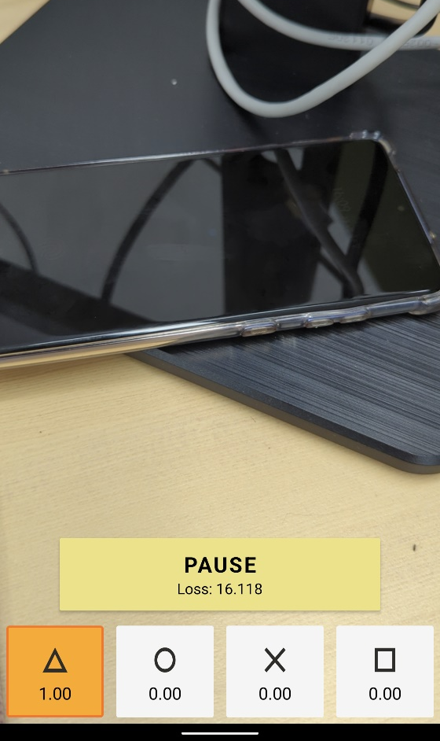
Inference Performance
각 클래스당 샘플 10장씩 차례로 추가했을 때
클래스 c, d는 분류하지 못하며, Loss 또한 상당히 높게 측정됨
Loss: 8.059
Loss: 16.118
Loss: 16.118
Loss: 16.118

Slide 8
Shuffle
기존 어플리케이션의 경우, 모든 샘플을 Collections.shuffle()로 셔플
a
a
a
a
a
a
a
a
d
a
a
b
d
d
b
a
a
a
a
a
a
a
a
a
a
c
a
b
d
c
d
c
b
b
b
b
b
b
b
b
Collections.shuffle()
b
a
b
d
c
c
a
d
b
b
b
b
b
b
b
b
b
c
d
a
d
b
d
a
c
c
c
c
c
c
c
c
d
a
a
b
d
d
b
a
c
c
c
c
c
c
c
c
c
b
c
c
c
b
a
b
d
d
d
d
d
d
d
d
a
c
a
b
d
c
d
c
d
d
d
d
d
d
d
d
b
a
b
d
c
c
a
d

Slide 9
Shuffle
수정한 어플리케이션의 경우 배치단위로 셔플 진행
하나의 배치에 모든 샘플이 들어가지 않아서 문제가 발생하는 것으로 추측
batch
a
a
a
a
a
a
a
a
batch
d
c
d
c
d
c
d
c
a
a
a
a
a
a
a
a
c
d
d
d
d
c
c
d
b
b
b
b
b
b
b
b
c
d
c
d
c
d
c
d
b
b
b
b
b
b
b
b
d
c
c
c
c
d
d
c
batch
c
c
c
c
c
c
c
c
batch
b
a
b
a
a
b
a
a
c
c
c
c
c
c
c
c
a
b
b
a
b
b
b
a
d
d
d
d
d
d
d
d
a
b
a
b
b
a
b
b
d
d
d
d
d
d
d
d
b
a
a
b
a
a
a
b

